Slide 1
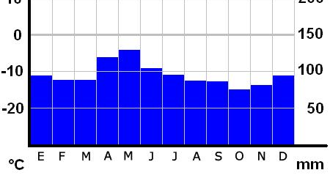
Climogramas: elaboración e interpretación

Slide 2
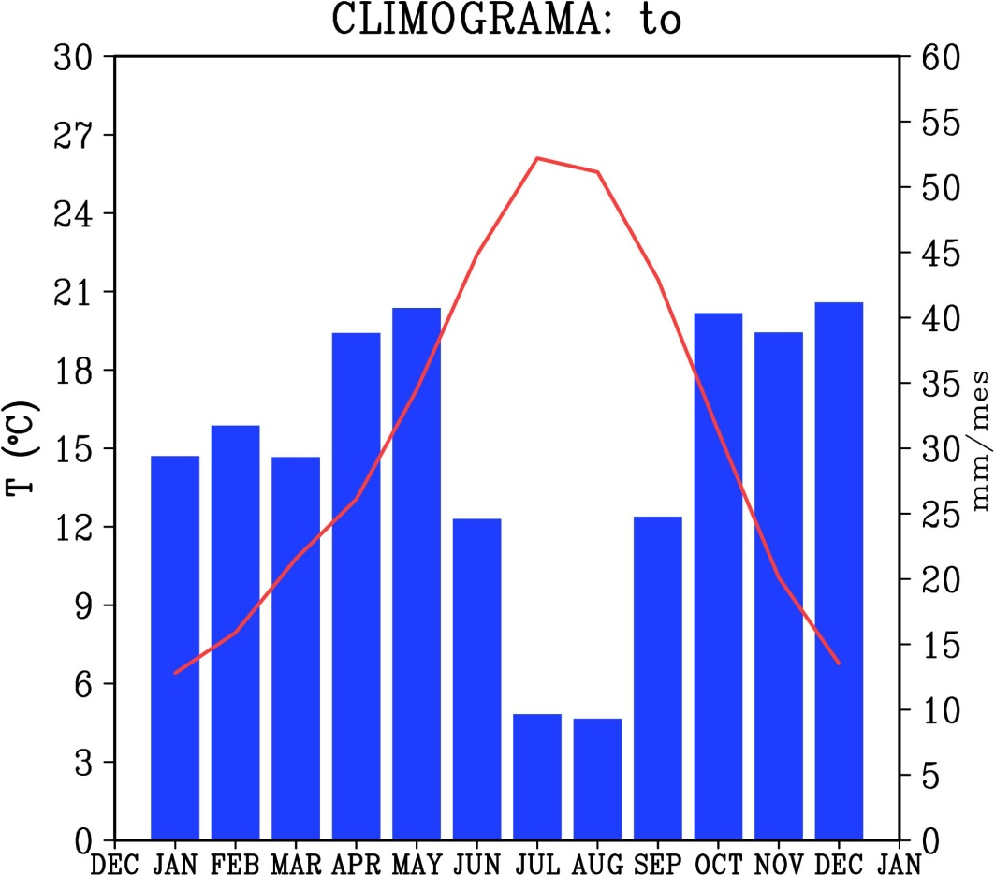
Para estudiar el clima se pueden utilizar diversas herramientas. El climograma es una de ellas. Se trata de un gráfico que muestra, en forma sintética y con valores promedio, cómo varían la temperatura y la precipitación a lo largo de un año en un lugar determinado.
En las figuras puedes observar el climograma de Toledo.
Intenta interpretarlo

Slide 3
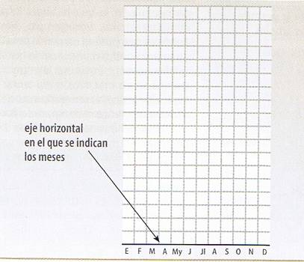
¿Cómo se elabora un climograma?
Un climograma es la representación gráfica de las temperaturas y las precipitaciones de un determinado lugar a lo largo de un año. Para realizarlo sigue los pasos que se indica a continuación
1- Sobre un papel milimetrado o cuadriculado se traza un eje o línea horizontal. Este eje se divide en doce partes iguales que corresponden a los doce meses del año. Debajo de ellas se escriben los nombres de los meses (pueden indicarse de forma abreviada).

Slide 4
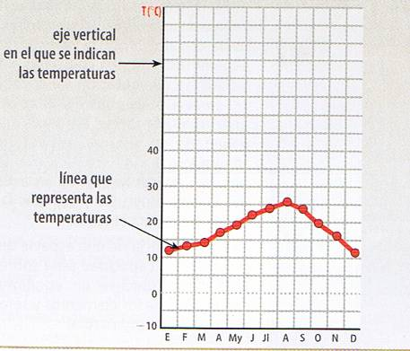
¿Cómo se elabora un climograma?
2- A la izquierda del eje horizontal se traza un eje vertical. En él se representan las temperaturas en grados centígrados (°C), para lo que se divide en intervalos iguales (de 5 en 5, de 10 en 10°C, etc.), que varían según sean los valores más o los más bajos de las temperaturas del lugar considerado.
En determinadas zonas, las temperaturas alcanzan por debajo de Oº C. En ese caso, es necesario prolongar en su parte inferior el eje de temperaturas para representar los valores negativos (inferiores a 0°C).
La temperatura media de cada mes se señala mediante un punto colocado a la altura correspondiente. Después, se unen todos los puntos con una línea roja.

Slide 5
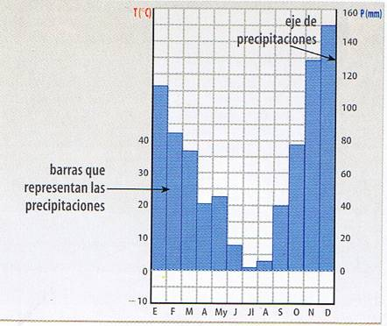
¿Cómo se elabora un climograma?
3- Se traza una línea vertical a la derecha del eje horizontal en la que se representan las precipitaciones, expresadas en milímetros. Esta línea se divide en partes iguales y numeradas (de 10 en 10 mm, de 20 en 20 mm...). Normalmente, la medida utilizada para las precipitaciones es el doble que la de las temperaturas De este modo, por ejemplo, a la misma altura a la que dan 10°C en el eje de temperaturas se marcan 20 mm precipitaciones.
A continuación, se representan las precipitaciones de cada mes mediante una barra rectangular cuya altura indica el valor del total de las precipitaciones de ese mes.

Slide 6
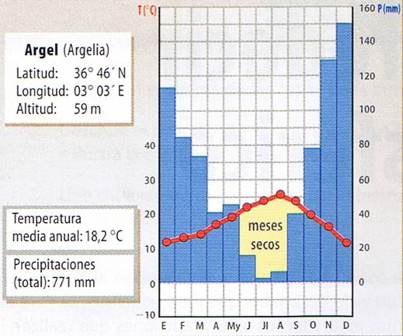
¿Cómo se elabora un climograma?
4- En el climograma debe figurar el nombre del lugar. Así mismo conviene incluir sus coordenadas geográficas (latitud y longitud) y su altitud. También se puede indicar la temperatura media anual y el total de las precipitaciones anuales.
Si entras en esta animación verás resumido la construcción de un climograma http://www.ieslosremedios.org/~elena/websociales/geography3eso/climate/climograma.exe

Slide 7
Interpretación de un climograma
El análisis de un climograma debe permitir deducir de qué clima se trata. Para ello, ha de dar respuesta a las siguientes preguntas:
¿En qué hemisferio se encuentra el lugar en cuestión?
¿Cuál es la temperatura media anual? ¿Es alta o baja?
¿En qué mes se registra la temperatura más alta? ¿Y la más baja? ¿Qué diferencia hay entre ambos valores?
¿Cómo son las temperaturas de los meses de verano? ¿Y las de los meses de invierno?
¿Cuáles son las precipitaciones totales anuales? ¿Son abundantes o reducidas?
¿Cómo se distribuyen las precipitaciones durante el año? ¿En qué estaciones son más abundantes?
¿Existe estación seca? ¿En qué meses se produce? (Ten en cuenta que los meses secos son aquellos en los que las barras de las precipitaciones quedan por debajo de la línea que representa las temperaturas.)
¿A qué tipo de clima corresponde el climograma analizado? (Como ayuda, puedes consultar la clasificación de los climas que figura en esta unidad.)

Slide 8
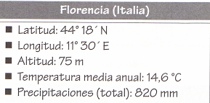
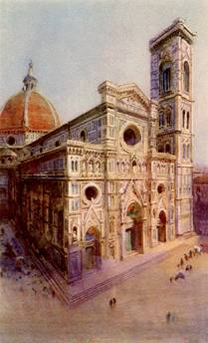
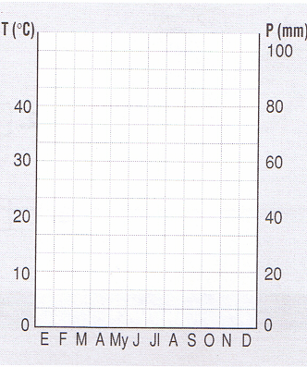
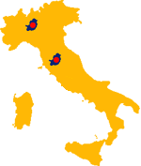

El clima mediterráneo
Actividad nº 2
Elabora el climograma de Florencia (Italia), ciudad que posee clima mediterráneo, con los datos que aparecen en el cuadro inferior.

Slide 9
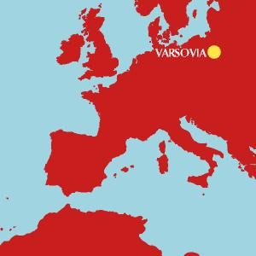
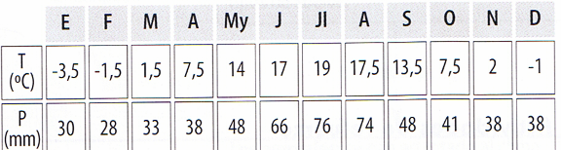
Actividad nº 3
Elabora el climograma de Varsovia (Polonia) con los siguientes datos de temperaturas y precipitaciones:
Latitud: 52° 17’ N
Longitud: 21° 30’ E
Altitud: 106 m
Temperatura media anual: 7,8 °C
Precipitaciones (total): 558 mm

Slide 10
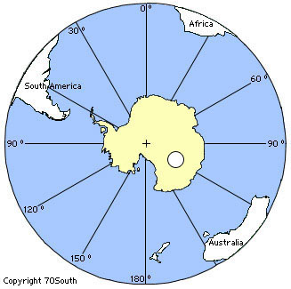
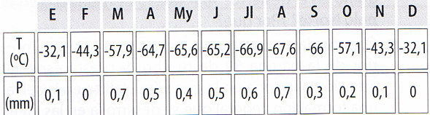
Actividad nº 4
Elabora el climograma de la base científica de Vostok (Antártida) con los siguientes datos de temperaturas y precipitaciones:
Latitud: 78° 45’ S
Longitud: 107° 20’ E
Altitud: 3500 m
Temperatura media anual: -55,2° C
Precipitaciones (total): 4,1 mm
Comenta los climogramas de Varsovia y Vostok que has elaborado, siguiendo las pautas indicadas en la Técnica de trabajo de la unidad.

Slide 11
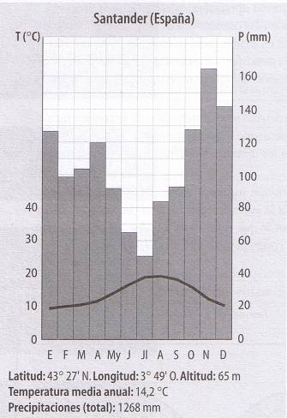
Actividad nº 5
Analiza el climograma que aparece en esta página.
Para hacerlo, contesta a estas preguntas:
Temperaturas:
•¿ Cuál es la temperatura media anual?
•¿ En qué meses se producen las temperaturas más bajas? ¿Con qué estación del año se corresponden?
•¿ Durante qué meses se producen las temperaturas más altas? ¿Con qué estación del año se corresponden?
•¿Qué diferencia hay entre a temperatura del mes más frío y a del mes más cálido?
Precipitaciones:
•¿Cuáles son las precipitaciones totales anuales? ¿Son abundantes o reducidas? ¿Durante qué meses llueve más? ¿Con qué estación del año se corresponden?
•¿En qué meses llueve menos? ¿Con qué estación del año se corresponden?
•¿Existe estación seca?
Localización y tipo de clima:
•¿En qué hemisferio se encuentra este lugar?
•¿Está en la zona cálida, en la templada o en la fría?

Slide 12
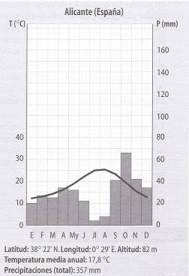
Actividad nº 6
Analiza el climograma que aparece en esta página.
Para hacerlo, contesta a estas preguntas:
Temperaturas:
•¿ Cuál es la temperatura media anual?
•¿ En qué meses se producen las temperaturas más bajas? ¿Con qué estación del año se corresponden?
•¿ Durante qué meses se producen las temperaturas más altas? ¿Con qué estación del año se corresponden?
•¿Qué diferencia hay entre a temperatura del mes más frío y a del mes más cálido?
Precipitaciones:
•¿Cuáles son las precipitaciones totales anuales? ¿Son abundantes o reducidas? ¿Durante qué meses llueve más? ¿Con qué estación del año se corresponden?
•¿En qué meses llueve menos? ¿Con qué estación del año se corresponden?
•¿Existe estación seca?
Localización y tipo de clima:
•¿En qué hemisferio se encuentra este lugar?
•¿Está en la zona cálida, en la templada o en la fría?

Slide 13
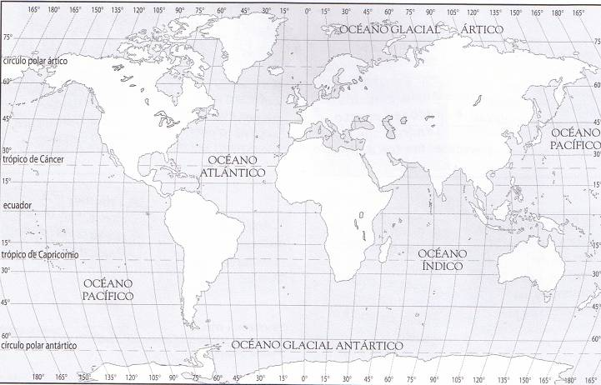
El clima mediterráneo
Actividad nº 7
Colorea en este mapamundi las zonas que poseen clima mediterráneo.
¿Entre qué grados de latitud norte y sur se da el clima mediterráneo?
¿Cuáles son sus características?

